Slide 1

道通西安基层组织架构梳理
chengkaihua R18012

Slide 2
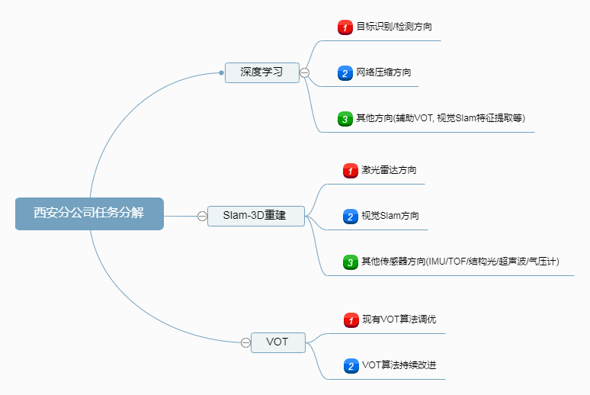
1 道通西安承担任务分解

Slide 3
2 组织模块设置
道通西安视觉部 3/16
DL算法组 1/3
3-D重建算法组 1/5
跟踪算法组 0/2
嵌入式开发组 0/3
测试组 1/3
小组长(专家)：成凯华
深度学习骨干 : 空缺
深度学习骨干：空缺
小组长(专家)：臧波
激光雷达骨干：空缺
视觉Slam骨干：空缺
其他传感器方向骨干: 空缺
基层: 空缺
小组长(专家)：空缺(臧波暂时兼任)
跟踪算法骨干: 空缺
小组长(专家)：空缺
骨干：空缺
骨干: 空缺
小组长：空缺
骨干: 徐敏
基层: 空缺

Slide 4
3 岗位需求优先级
1. 测试组组长岗位(1人), 基层岗位(1人)
2. 3-D重建骨干岗位(3人), 跟踪算法骨干岗位(1人),深度学习骨干岗位(1人),
3. 嵌入式开发组长岗位(1人), 跟踪算法组长岗位(1人)
4. 深度学习骨干岗位(1人), 3-D重建骨干岗位(1人)
5. 嵌入式开发骨干岗位(2人)
#前三步完成基本架构的建设, 后两步补充必要人员

